Slide 1
Модерният иконом
Автори:
Любомир Янчев, ЧНГ “Ерих Кестнер”, 10 клас Христо Стоянов, СМГ “Паисий Хилендарски”, 9 клас

Slide 2
НЯМА ДА ГОВОРИМ ЗА

Slide 3
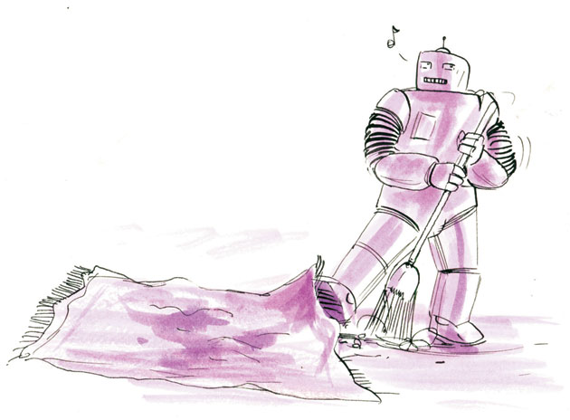

Slide 4
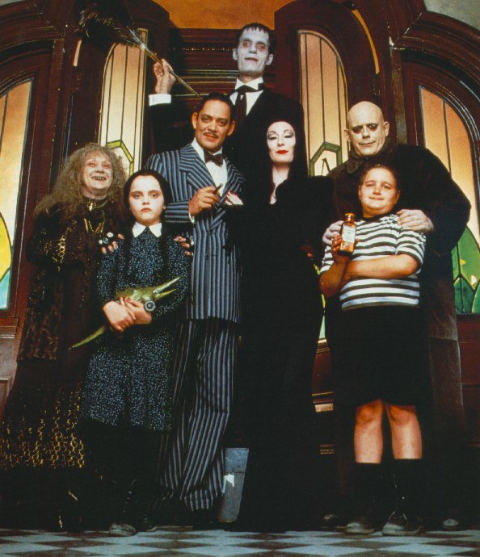
БЛИЗКО,
НО...

Slide 5

А може би става?

Slide 6

иконо̀м
1. В миналото – домоуправител в голям частен дом. 2. Монах, управител на манастирско стопанство. 3. В църквата – титла на свещеник за добра и дългогодишна работа.
модѐрен
1. Който е съобразен със съвременната мода. Модерна прическа. 2. Актуален, съобразен със съвременните изисквания; съвременен. Модерна литература. 3. Моден.

Slide 7
Какво е “Модерният иконом”
Апликация, позволяваща разработването на отделни плъгини и задействането им единствено чрез гласова команда.

Slide 8
Графичен интерфейс
Система за задействане
Ядро
Кой плъгин е бил активиран + информация за разпознатата реч
Задейства плъгина
Плъгини
Гласово разпознаване
Граматика

Slide 9
Какво е граматиката?
Задължителен елемент
Избираем елемент
Order
a
pizza
food
with
pepperoni
tomato
without
pepperoni
tomato
with
without
extra
extra
extra
extra
spice
spice
Диктуваем елемент

Slide 10

Защо точно
Windows Speech Recognition?
№ | Име | Производител | Код | $
1 | Windows Speech Recognition | Microsoft | затворен | 0$
2 | Dragon NaturallySpeaking | Nuance | затворен | 199.99$
3 | CMU Sphinx | Carnegie Mellon University | отворен | 0$

Slide 11
Не е ли малко тъмно?

Slide 12
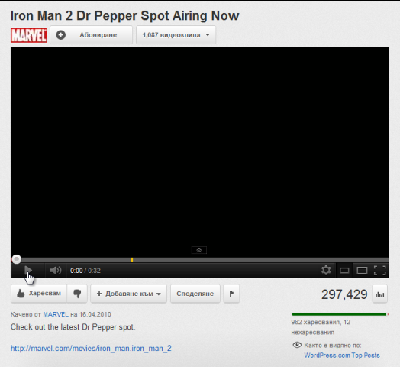
Къде е приложим
“Модерният иконом”?

Slide 13

Къде е приложим
“Модерният иконом”?
Практически – навсякъде.
Компютър:
проверяване на поща
търсене в интернет
стартиране на програми
В дома (иконом е все пак):
Лампите!
Управление на домашните уреди
Кой е на вратата?
Винаги може да напишете свой собствен плъгин за управление на каквото пожелаете!

Slide 14
Как се прави плъгин?
граматика
екшън
код
плъгин

Slide 15

И на вас ли ви се пие чай?

Slide 16
По-нататъшно развитие
Маркет за плъгини
Разработване на собствено речево разпознаване
Вграждане във вече съществуващи системи
CULang
Поддръжка под други платформи
Говореща Мелиса!
Лични профили

Slide 17


“Скучна част”
C# .NET 4.0
Kiln & FogBugz
Telerik RadControls for WinForms
Windows Speech Recognition
Използвани ресурси
Изображения: Robot
http://www.hemispheresmagazine.com/2010/07/01/robomop/
Adams family
http://drawninandquartered.wordpress.com/2011/10/02/kind-of-weird-but-like-the-addams-family-weird-huh/
Talking
http://www.flickr.com/photos/dilaudid/4954719152/
Cup
http://powic.deviantart.com/art/Tea-Cup-Icon-262160672 Telerik Logo
http://www.telerik.com/company/press-center.aspx
.NET Logo
http://en.wikipedia.org/wiki/File:NET_h_rgb_2.png
Kiln Logo
http://kiln.stackexchange.com/questions/4651/can-i-use-the-kiln-logo-for-my-presentation

Slide 18
Въпроси?

